Slide 1
…mitten drin leben…
Soziale Teilhabe von Menschen mit Demenz
Christina Krebs, Geschäftsleiterin Alzheimer Zürich
Paulusakademie, 24. Oktober 2023

Slide 2

Der Weg zu einer demenzfreundlichen Gesellschaft
Ein Projekt zur Umsetzung in den Gemeinden von Alzheimer Zürich

Slide 3
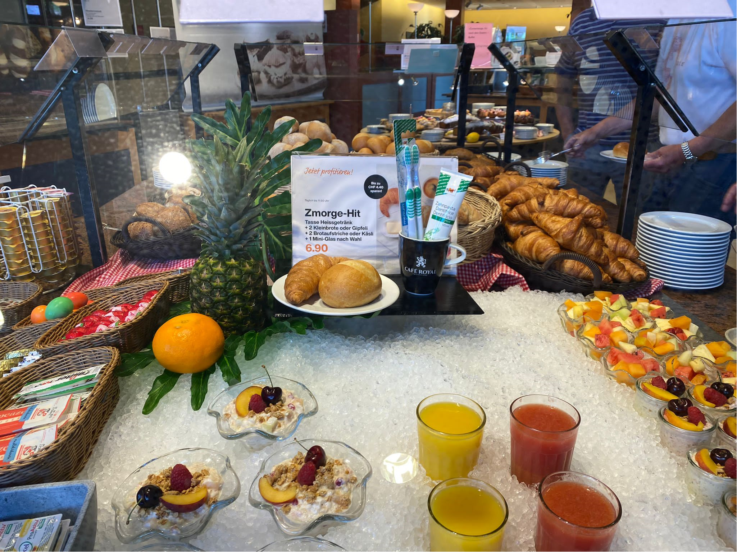
….am 7.6.2023 in der Gemeinde Rüti…

Slide 4
Forderungen aus der nationalen Demenz- strategie (2014-2019):
Betroffene und Bezugspersonen haben Zugang zu niederschwelligen Angeboten
Menschen an öffentlichen Stellen (Ämtern, Werkhof, Grossverteiler, öffentlicher Verkehr, etc.) sind geschult im Umgang mit Menschen mit Demenz
Wegbegleitung zu Information und individueller und sachgerechter Beratung (während gesamtem Krankheitsverlaufs)
Angehörigengruppen, erschwingliche Angebote zur Betreuung in der gewohnten Umgebung, Tagesstätten, flexible Kurzzeitaufenthalt etc.
Schaffung interdisziplinärer Versorgungskette(n)

Slide 5


…wenn das Vergessen Mühe
macht…

Slide 6
Warum demenzfreundliche Gesellschaft?
(DFG)
Demenz kann jeden treffen
Die Zunahme von Demenzerkrankungen ist eine grosse gesellschaftliche und volkswirtschaftliche Herausforderung
Menschen mit Demenz sollen aktiv am sozialen Leben teilhaben können
Demenz betrifft nicht nur den Erkrankten selbst, sondern auch dem betreuenden, unterstützenden Umfeld soll Verständnis und Entlastung geboten werden können
Durch Zusammenarbeit bestehende Kapazitäten nützen und fördern
Kosten sparen durch angemessene Unterstützung, Betreuung und Pflege

Slide 7
«demenzfreundlich»?
Es gibt bis heute noch keine Kriterien für die Aus- und Weiterbildung, keine allgemein eingesetzten Modelle bester Praxis, keine Standards...
Alzheimer Zürich hat
Key sucess factors
definiert, um einen Anreiz zu schaffen

Slide 8
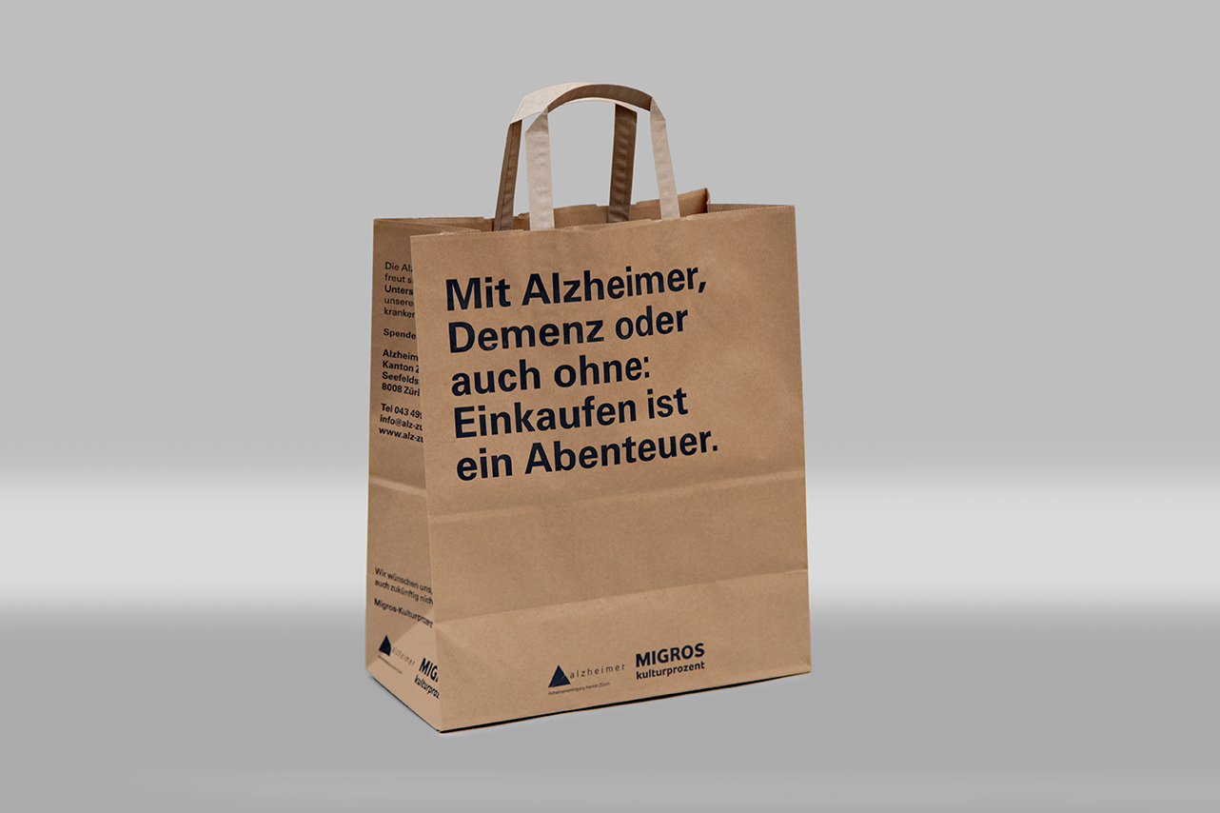
eine Aktion mit Grossverteiler

Slide 9
Alzheimer Zürich dient als Coach bei Umsetzung zur demenzfreundlichen
Gemeinde/ Gesellschaft
Gemeinsam suchen wir Kriterien für Ihre Gemeinde/ Region und helfen beim Erstellen eines Konzeptes für die Umsetzung DFG
Es werden immer alle Players eingeladen und informiert
Information = Key sucess factor
Schulungen = Key sucess factor
Synergien nutzen = Key sucess factor

Slide 10
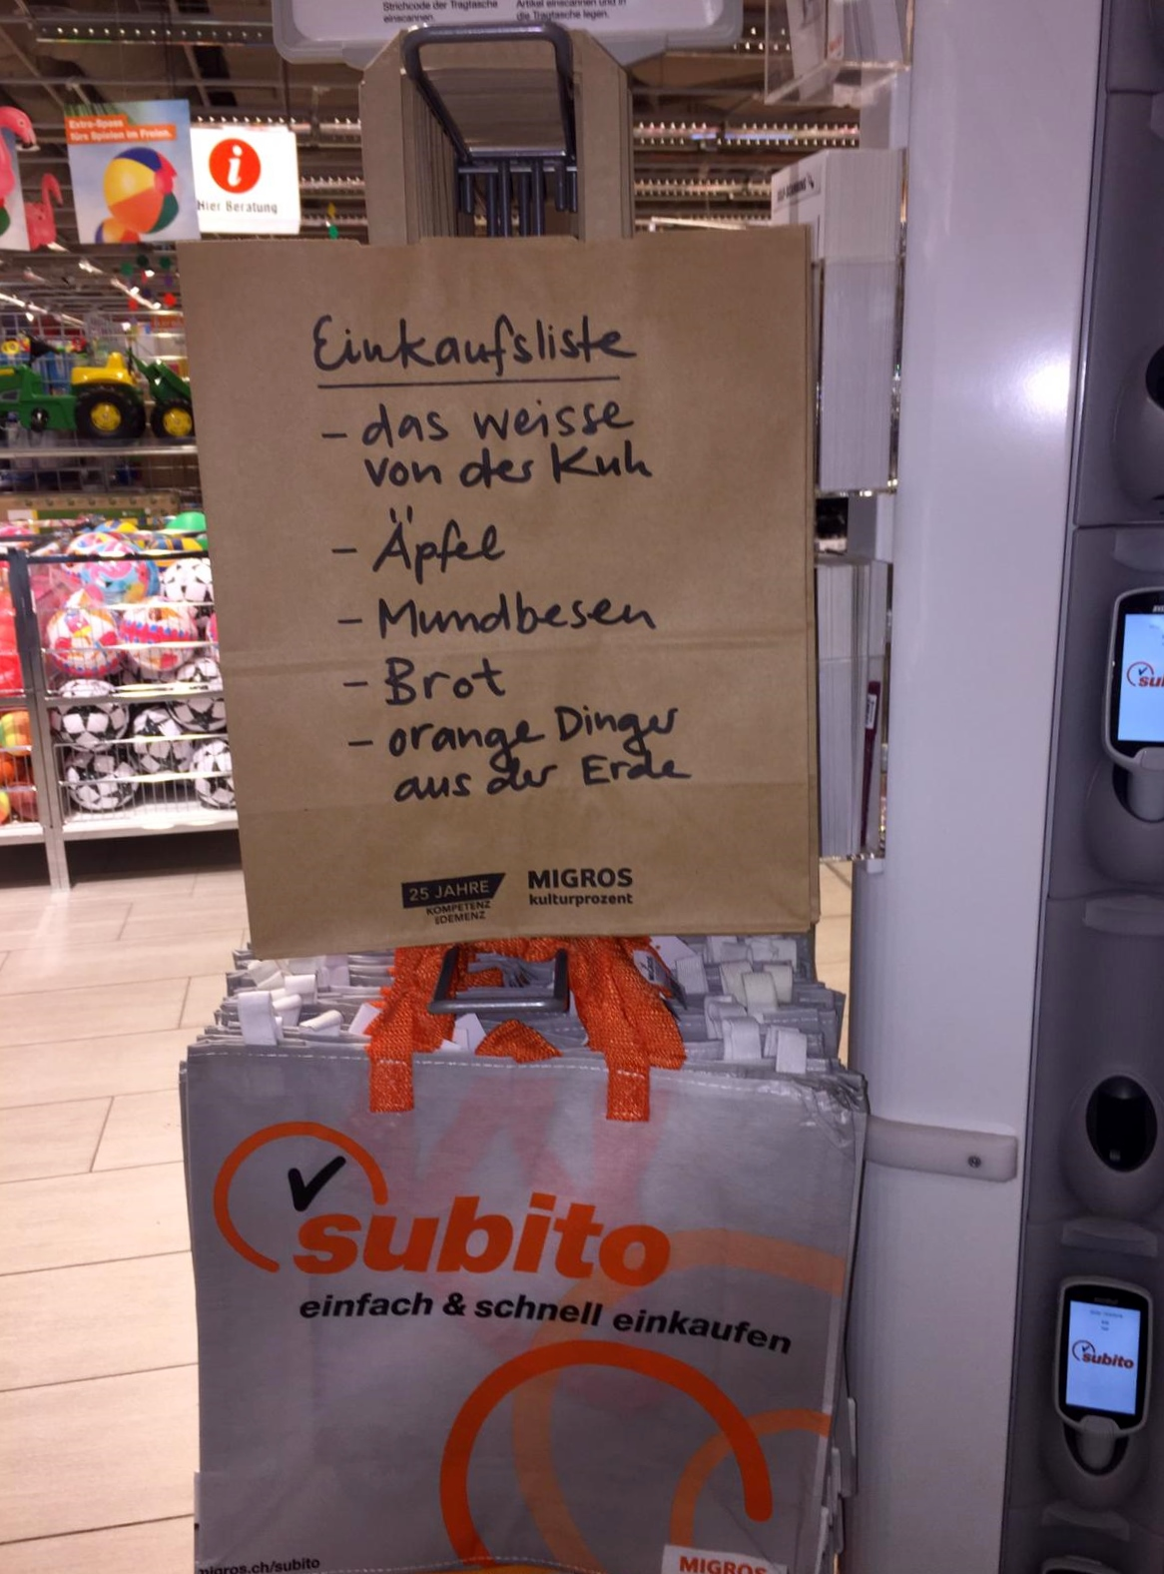

Slide 11
…wichtigster Key sucess factor mittels mehrjähriger allgemeinen und breit angelegten Sensibilisierungskampagnen
Zusammen mit regionalen Organisationen und Gemeinden, Verständnis wecken, um Wissen und Bewusstsein über Demenz bzw. über die Bedürfnisse der Menschen mit Demenz und ihrer Angehörigen zu fördern

Slide 12
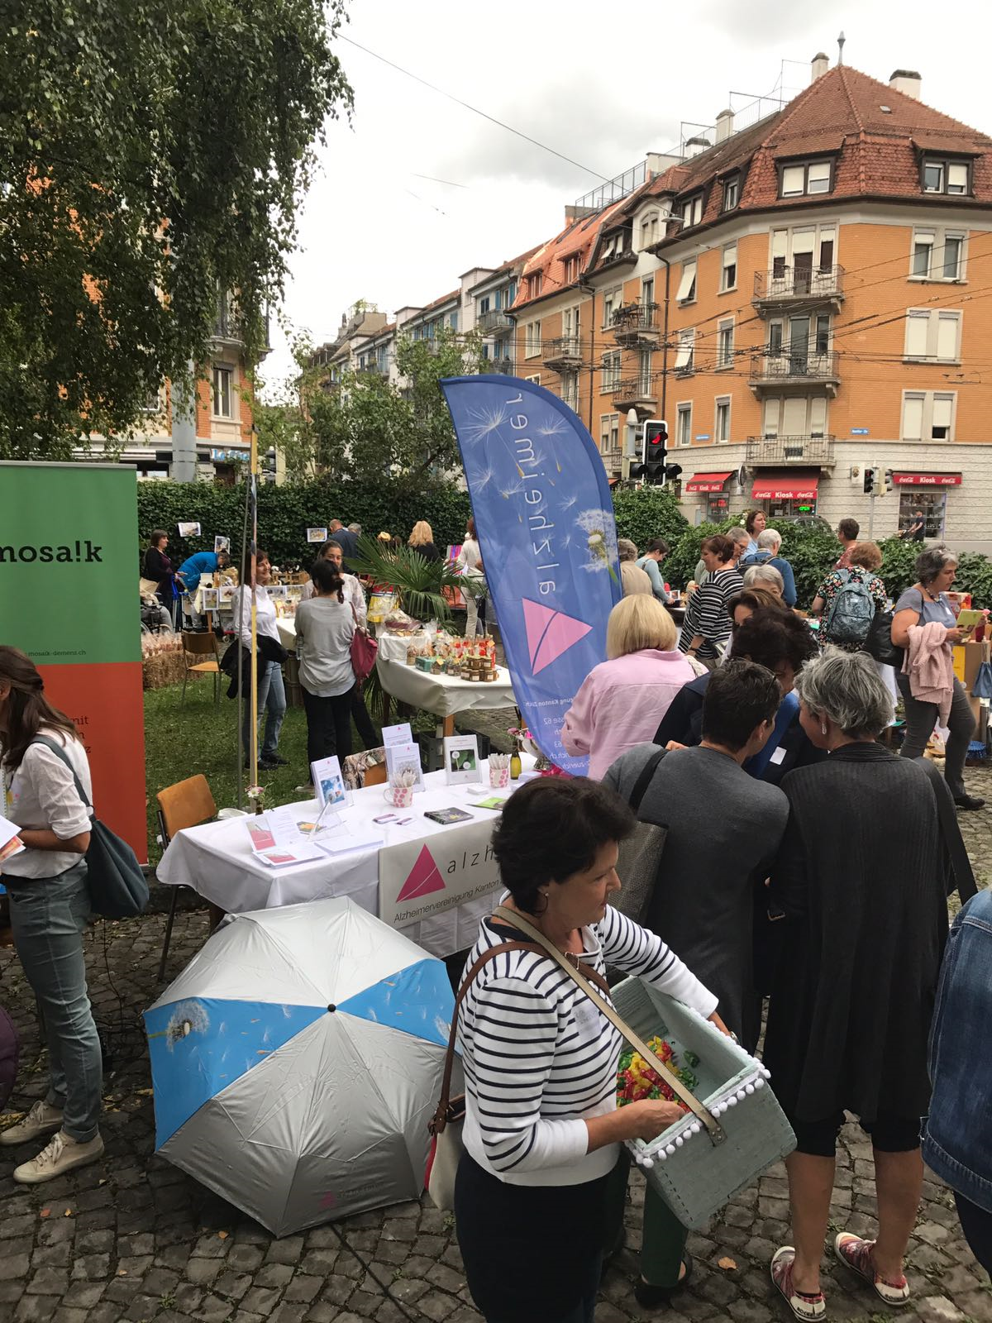
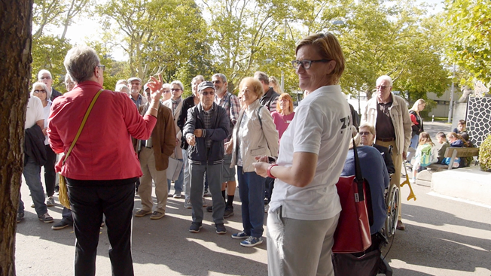
…sensibilisieren im Quartier…

Slide 13
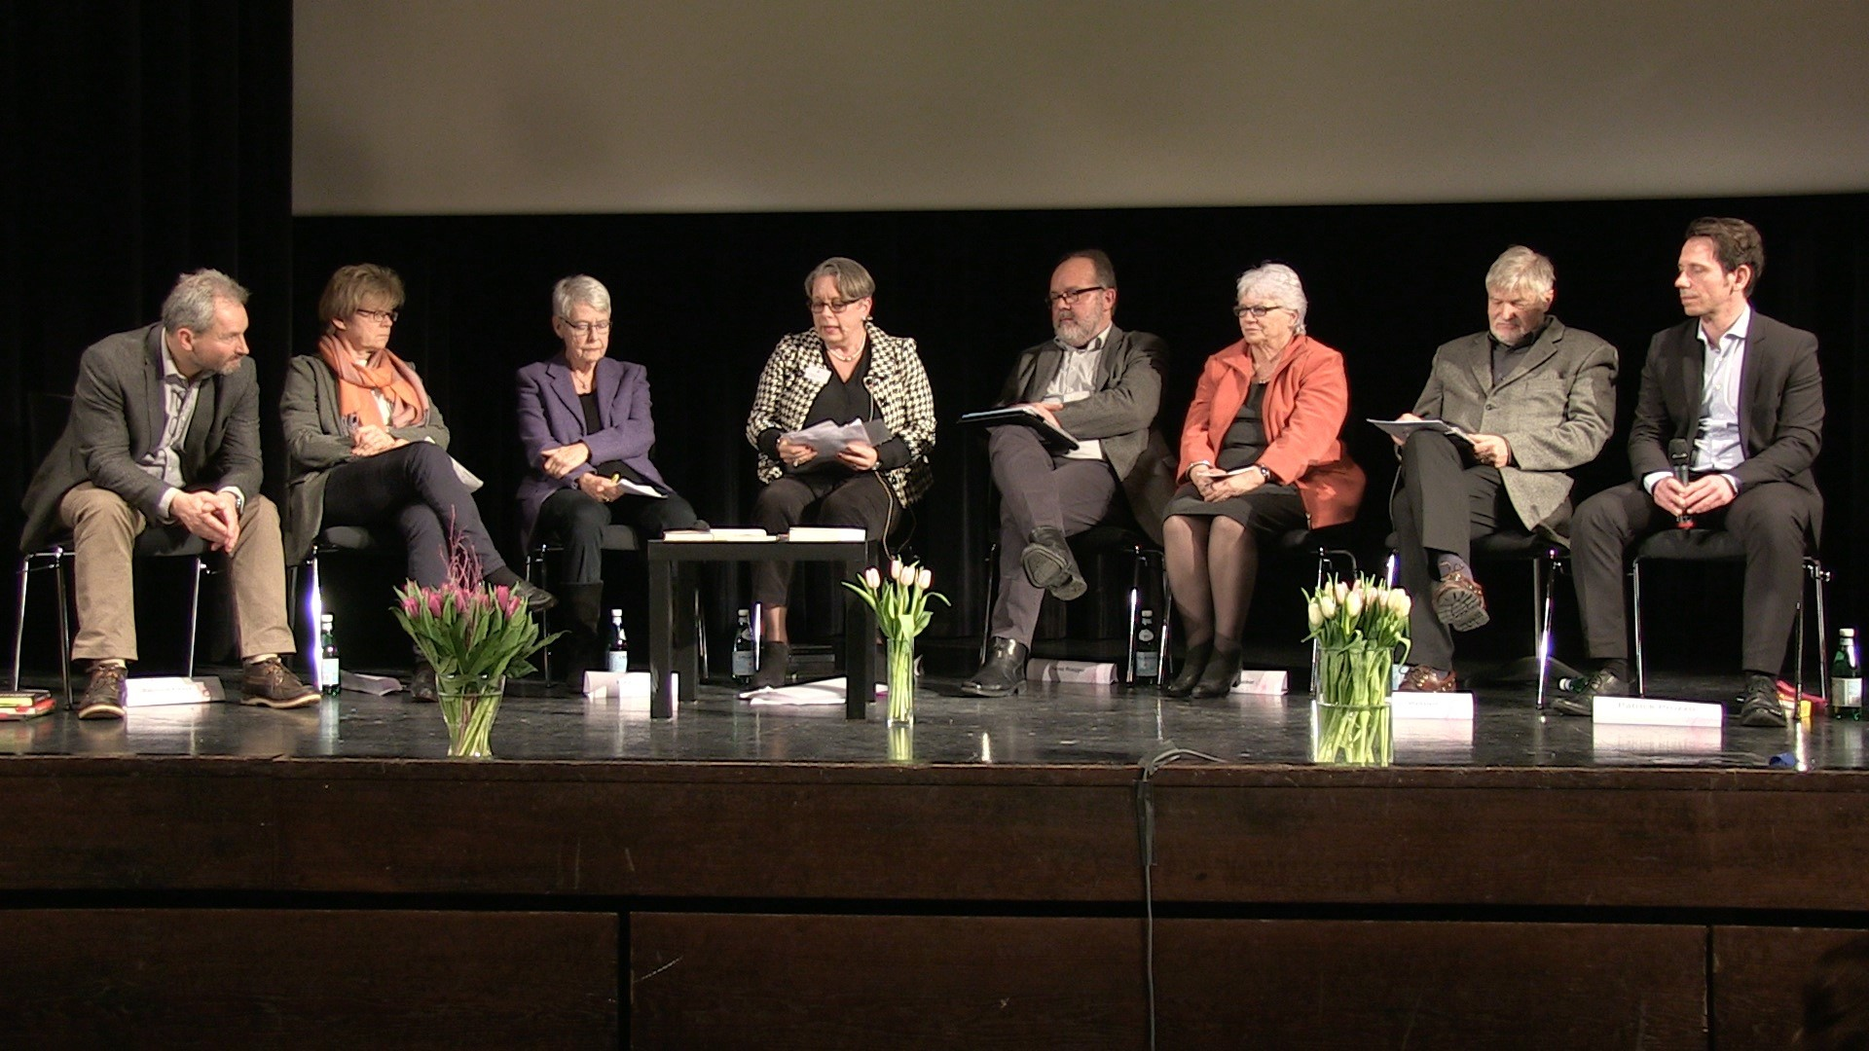
Ziele und Massnahmen für eine DFG umfassen
1. Information und Beratung
2. Wohnen
3. Dienstleistungen
4. Sicherheit
5. Soziale Kontakte
…und dienen den Gemeinden als Legislaturziele!

Slide 14

Mögliche Akteure DFG
Neben Behörden und Verwaltungen der Gemeinden
Alters- und Pflegeheime, Tagesstätten, Spitex usw.
Alle Players im Alters- und Demenzbereich
Dienstleitungsunternehmen
Firmen und Unternehmen
Vereine und gemeinnützige Institutionen
Kirchgemeinden
Frauenvereine
Zirkel und Kulturzentren
usw.

Slide 15
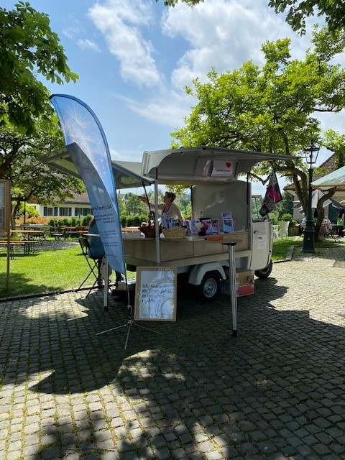
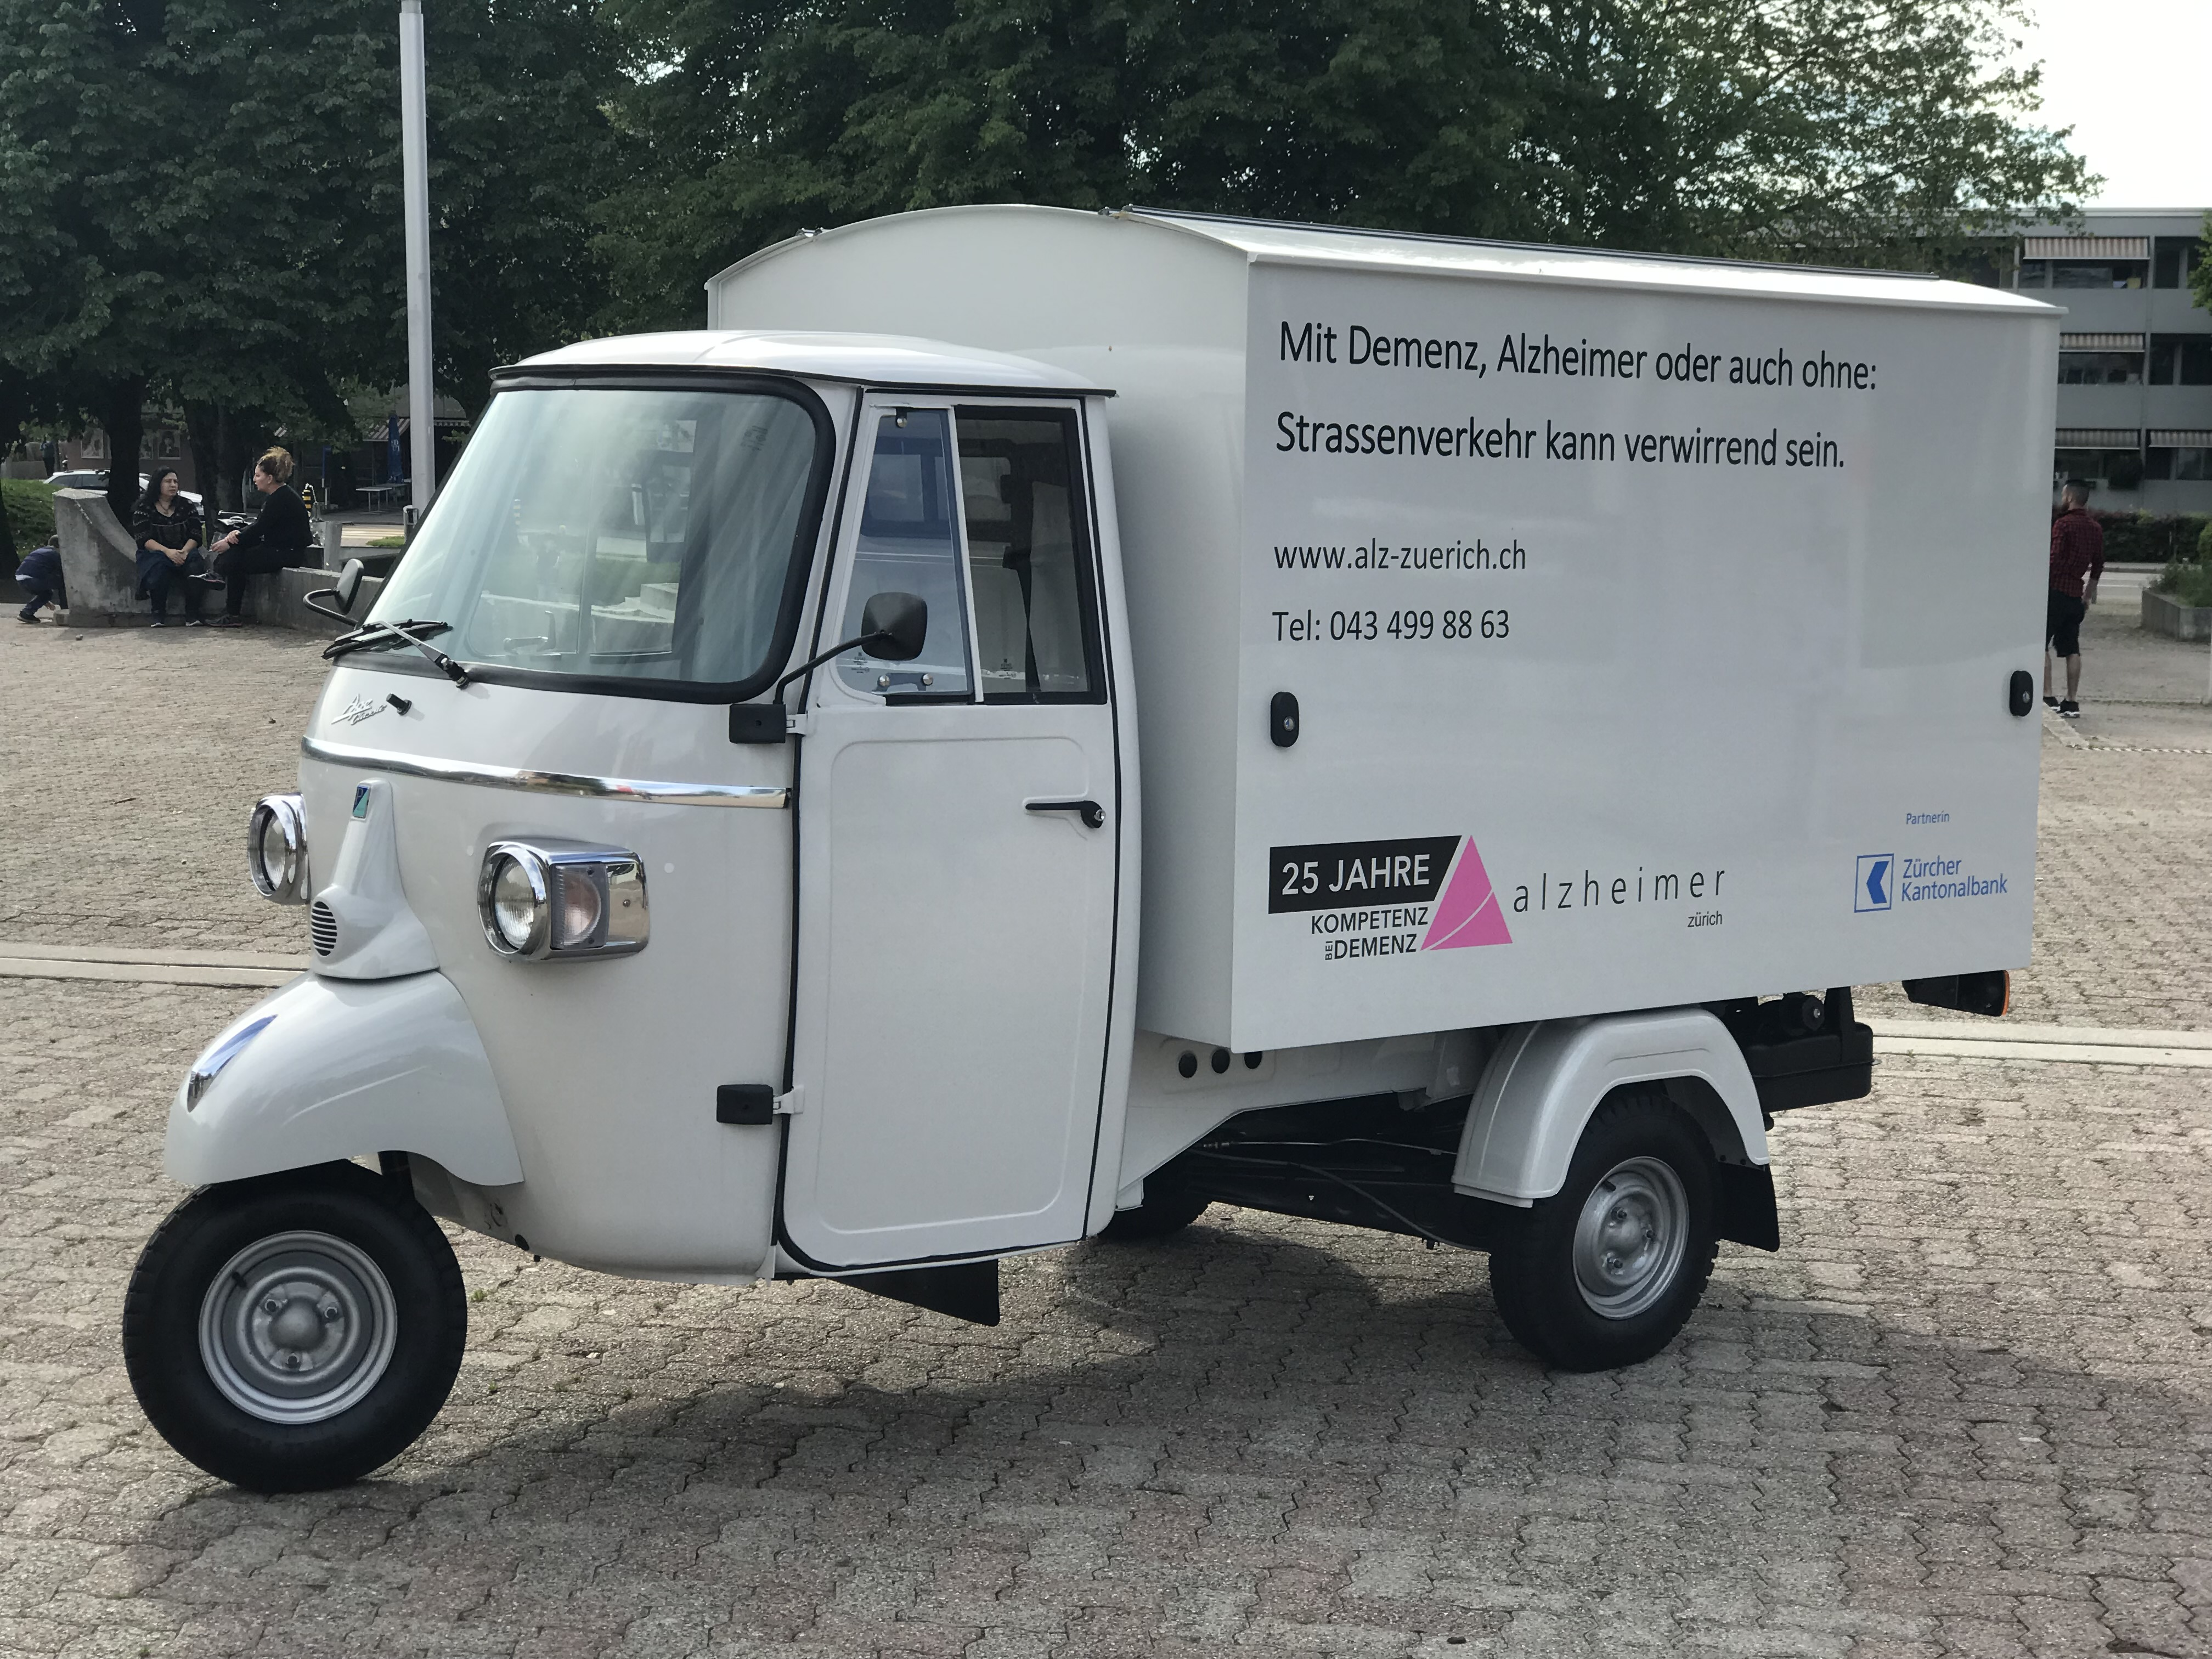
…unser ALZ Infomobil…

Slide 16
Die demenzfreundliche Gemeinde weiss, versteht und handelt…
bzw. die Behörden in der Gemeinde ...
haben bereits die Jahre vor der Pflege- und Betreuungsphase im Blick, kennen «weisse» Flecken in der Demenz-Versorgung ihrer Region
sensibilisieren die Bevölkerung
fördern die Teilhabe der Menschen mit Demenz am gesellschaftlichen Leben
vernetzen Angebote optimal und knüpft ein dichtes soziales Netz und
bieten der Bevölkerung durch die Vermittlung von Kontakten den Zugang zu Angeboten und Dienstleistungen
arbeiten mit Verbänden und Interessen- oder Angehörigenvereinigungen
nutzen «Zugehende Beratung» bei Demenz

Slide 17
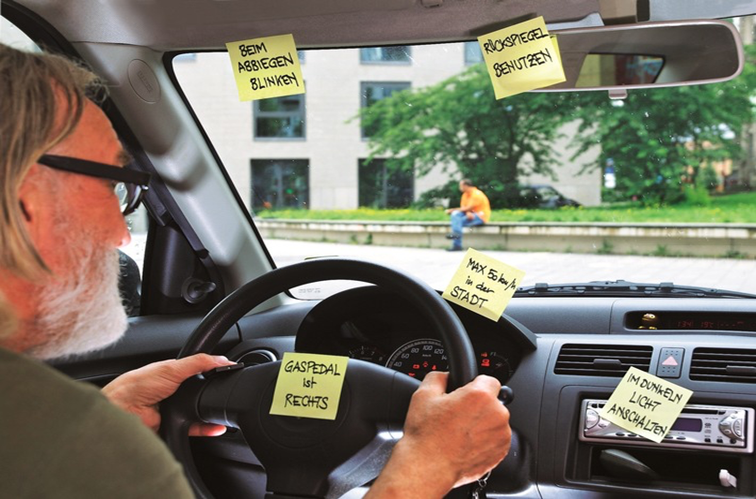
…noch Fragen???

Slide 18
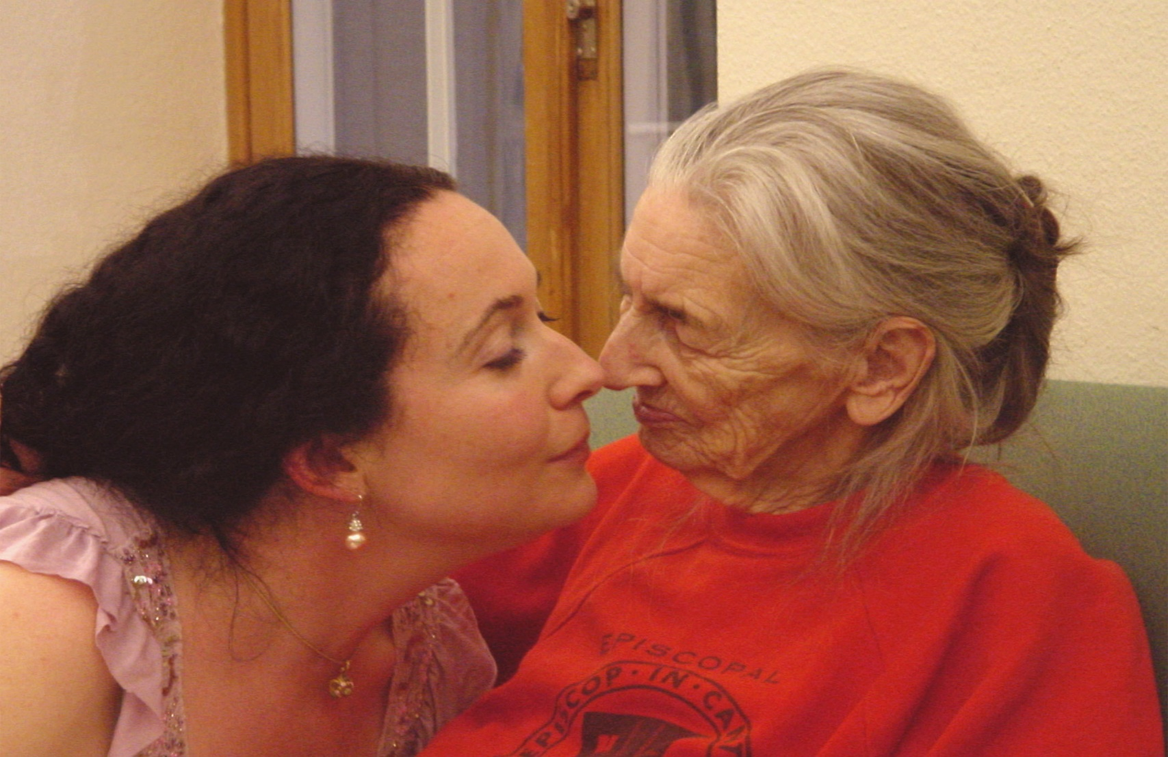
Vielen herzlichen Dank
für Ihre Aufmerksamkeit!

Slide 19
Alzheimer Zürich
Seefeldstrasse 62
8008 Zürich
Schweiz
0041 43 99 88 62
www.alz-zuerich.ch

Slide 20
die Sensibilisierungskampagne ...
  Informiert was für Hilfe(n) es gibt und wo man sich Hilfe im Kanton holen kann (mittels mindestens zweier öffentlicher Veranstaltungen pro Jahr)
  Erreicht im Laufe des Jahres ausgewählte Zielgruppen (zusätzlich mittels Kurz-Schulungen)
ist frei von Stigmatisierung, und gekennzeichnet von bürgerschaftlicher Solidarität
fördert Verständnis und Toleranz und erzielt ein Umdenken
  entschärft Abschottung und Isolierung der Betroffenen
  enttabuisiert das Thema Demenz

